Slide 1

Наука начинается с тех пор,
как начинают измерять.
Точная наука немыслима без меры.
Д.И. Менделеев

Slide 2
Старинные русские меры длины
Выполнили обучающиеся 5 класса
Гаранина Юлия, Плетнёв Николай
Руководитель: Савельева В.П.
учитель математики ,
высшей квалификационной категории

Slide 3
ЦЕЛЬ :
выяснить, какие меры длины существовали на Руси в старинные времена и почему не используются в настоящее время
ЗАДАЧИ :
1.Собрать материалы о старинных русских мерах длины.
2.Выявить причины возникновения мер, их достоинства и недостатки.
3.Ответить на вопрос, необходимо ли знать старинные меры в современное время.
4.Выяснить, что означают пословицы, поговорки, шутки, фразеологизмы, в которых встречаются названия старинных мер длины.
5. Познакомиться с задачами, в которых встречаются старинные меры длины.
6. Провести эксперимент с измерением длины.
7..Познакомить учащихся и педагогов нашей
школы с собранным материалом.

Slide 4
Методы исследования
- поисковый метод с использованием научной и учебной литературы, а также поиск необходимой информации в сети Интернет;
- практический метод выполнения вычислений с применением нестандартных алгоритмов счета;
- анализ полученных в ходе исследования данных.
Актуальность исследования обусловлена развитием математического мышления, основываясь на числовых представлениях в Древней Руси.
Объект изучения- единицы измерения в Древней Руси
Предмет исследования - применение единиц измерения Древней Руси в современной жизни человека

Slide 5
Гипотеза исследования:
Мы предполагаем, что старинные русские меры длины утратили свою значимость по причине своей неточности и были заменены на единицы измерения принятые во всём мире

Slide 6
ЧТО ТАКОЕ МЕРА?
МЕРА - способ определенья количества по принятой единице;
мера вообще прилагается к протяженью и к пространству… Погонная,
линейная мера служит для обозначенья расстояний или величины линий.
В. И. Даль
МЕРА - 1. Единица измерения. Метрическая система мер… Метр мера длины. 2. То, чем измеряют; мерило. Мерою служит метровая линейка.
С. А. Кузнецов
МЕРА - единица измерения протяжения.
Д. Н. Ушаков
МЕРА – 1. Единица измерения. 2. Предел, в котором осуществляется, проявляется что-нибудь.
С.И. Ожегов

Slide 7
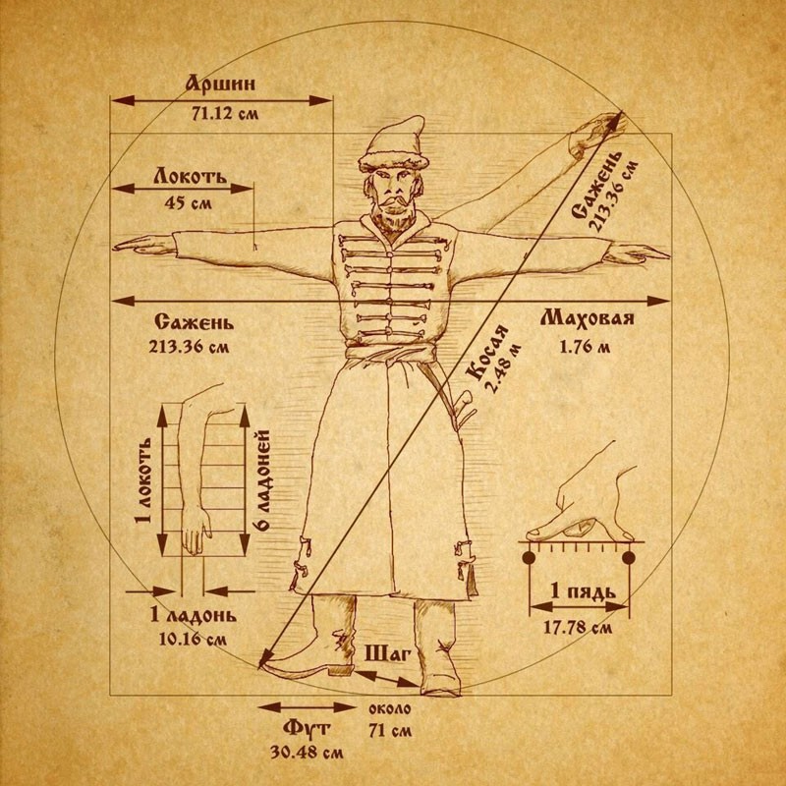
Единицы измерения длины
Древней Руси
Перст
Вершок
Пядь
Сажень
Локоть
Аршин
Верста

Slide 8
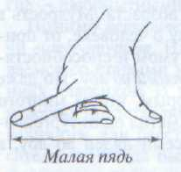
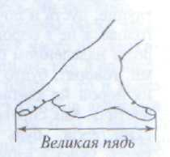
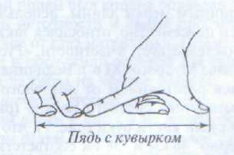
ПЯДЬ
Одна из самых старинных мер длины. Название происходит от древнерусского слова «пясть» - кулак или кисть руки.
Малая пядь - расстоянием между концами растянутых большого и указательного пальцев, примерно 19 см.
ВЕЛИКАЯ пядь - расстоянию между концами большого пальца и мизинца, примерно 23 см.
Пядь с кувырком - малая пядь с прибавкой двух суставов указательного пальца, примерно 27 -31см.

Slide 9
ПОСЛОВИЦЫ И ПОГОВОРКИ
«Не уступить ни пяди»
(не отдать даже самой малости)
«Семь пядей во лбу»
(так говорят об очень умном человеке)
Задача:
Существовал ли когда-нибудь человек «семи пядей во лбу?»
Решение
1пядь = 18см,
7пядей = 18см*7 = 126см
Ответ: нет, не существовал

Slide 10
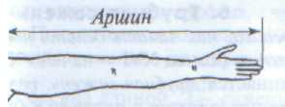
АРШИН
Старинная мера длины, которая происходит от персидского слова "арш" - локоть.
Это длина всей вытянутой руки от плечевого сустава
до кончика вытянутого среднего пальца.
В аршине 71,12 см.

Slide 11
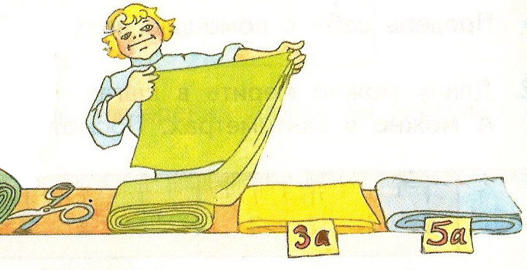
ПОСЛОВИЦЫ И ПОГОВОРКИ
«Каждый купец на свой аршин меряет»
«Сидит, ходит, словно аршин проглотил»
(о неестественно прямом человеке)
«На аршин борода, да ума на пядь»
(о взрослом, но глупом человеке)
«На три аршина в землю видит»
(о внимательном человеке, от которого ничего не утаить)
Задача
Купили 100 аршинов ткани.
Сколько это метров ткани?
Решение:
1 аршин = 71 см,
100 аршин = 71*100 = 7100 см = 71 м.
Ответ: купили 71 метр ткани.

Slide 12

ВЕРСТА
Русская путевая мера (её раннее название - ''поприще''). Этим словом, первоначально называли расстояние, пройденное от одного поворота плуга до другого во время пахоты.
До царя Алексея Михайловича в 1 версте считали 1000 саженей. При Петре Первом одна верста равнялась 500 саженей, в современном исчислении - 213,36 * 500 = 1066,8 м.
"Верстой" также назывался верстовой столб на дороге.

Slide 13
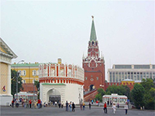
ПОСЛОВИЦЫ И ПОГОВОРКИ
« Его за версту видно»,
«Коломенская верста»
( шутливое прозвище для высокого человека.)
«Москва верстой далека, а сердцу рядом»
(так русские люди характеризовали свое отношение к столице)
«Любовь не верстами меряется»
«Семь верст молодцу не крюк»
«От слова до дела - целая верста»
«Верстой ближе, пятаком дешевле»
«На версту отстанешь – на десять догоняешь»

Slide 14
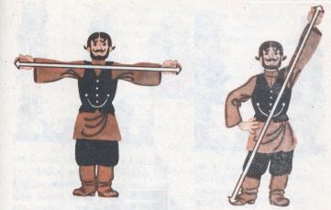
САЖЕНЬ
Сажень – происходит от слова «сягать», т.е. доставать до чего-либо.
"Маховая сажень" - расстояние между концами пальцев широко расставленных рук взрослого мужчины и равнялась 1,76 м.
" Косая сажень " - самая длинная: расстояние от носка левой ноги до конца среднего пальца поднятой вверх правой руки и равнялась 2,48 м.

Slide 15
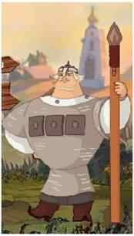
ПОСЛОВИЦЫ И ПОГОВОРКИ
«Косая сажень в плечах»
(широкоплечий, высокого роста человек)
«Полено к полену – сажень»
(о накоплении запасов, богатства путем экономии)

Slide 16

ПЕРСТ
Старинное название указательного пальца руки. Русский перст равнялся приблизительно 2см. Русский перст – это толщина пальца.

Slide 17
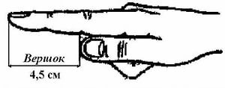
ВЕРШОК
Старинная русская мера длины, равная ширине двух пальцев (указательного и среднего)
1 вершок = 4,45 сантиметра

Slide 18
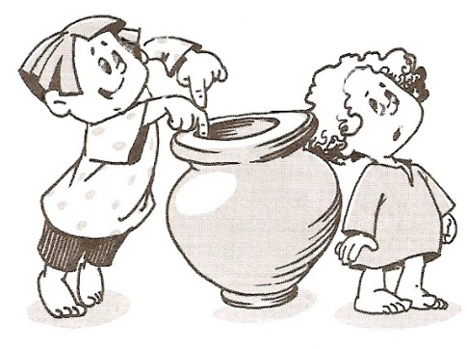
ПОСЛОВИЦЫ И ПОГОВОРКИ
«От горшка два вершка, а уже указчик»
(молодой человек, не имеющий жизненного опыта,
но самонадеянно поучающий всех)
«Борода с вершок, а слов с мешок».
«Сам с вершок, а ума горшок».
Задача:
Определите «рост» человека, о котором говорят «от горшка
два вершка, а уже указчик» (высоту горшка считать 25см).
Решение:
1 вершок = 4,5см
2вершка = 4,5*2 = 9 см
25+9=34см
Ответ: высота 34см

Slide 19
РЕЗУЛЬТАТЫ АНКЕТИРОВАНИЯ
Знакомы ли Вам современные меры длины:
миллиметр, сантиметр, дециметр, метр и километр?
2. Знакомы ли Вам старинные меры длины: аршин, верста, пядь, сажень, вершок и др.?
Участвовали | Количество | Современные меры длины | Старинные меры длины
одноклассники | 21 | 18 | 7
родители | 15 | 11 | 2
учителя | 2 | 2 | 2
всего | 38 | 38 | 11
 | В процентах: | 100 | 29

Slide 20
Исследовательский блок «Установление длины старинных русских мер опытным путем»
РОСТ ОБУЧАЮЩИХСЯ 1 КЛАССА
Измеряемый | см | Маховая сажень | аршин | перст | вершок
Аргасцев М. | 127 | 0,74 | 1,78 | 63,5 | 28,8
Багдасаров М. | 130 | 0,76 | 1,83 | 65 | 29,5
Вотякова О | 126 | 0,73 | 1,77 | 63 | 28,6
Вотякова Ю | 122 | 0,76 | 1,71 | 61 | 27,7
Дьячкова Г. | 131 | 0,78 | 1,84 | 65,5 | 29,7
Картяева К. | 134 | 0,78 | 1,88 | 67 | 30,4
Кислюков Д | 131 | 0.76 | 1,84 | 65,5 | 29,7
Красавин В. | 128 | 0,74 | 1,80 | 64 | 29,0
Кузнецова М. | 124 | 0,72 | 1,74 | 62 | 28,1
Назаренко А. | 130 | 0,76 | 1,83 | 63 | 29,5
Овсянников М. | 141 | 0,82 | 1,98 | 70,5 | 32,0
Сыпченко О. | 126 | 0,73 | 1,77 | 63 | 28,6

Slide 21
Исследовательский блок «Установление длины старинных русских мер опытным путем»
РОСТ ОБУЧАЮЩИХСЯ 5 КЛАССА
Измеряемый | см | Маховая сажень | аршин | перст | вершок
Клюйков М. | 146 | 0,82 | 2 | 73 | 33,18
Жданов Д. | 142 | 0,80 | 2 | 71 | 32,27
Власов Д. | 143 | 0,81 | 2,1 | 71 | 32,5
Егорихин И. | 149 | 0,84 | 2,7 | 74 | 33,86
Юванов В. | 136 | 0.77 | 1, 65 | 68 | 30,99
Гаранина Ю. | 150 | 0,85 | 2, 8 | 75 | 34,09
Плетнёв Н. | 146 | 0,82 | 2, 4 | 73 | 33,18
Чуланов Я. | 148 | 0,84 | 2, 6 | 74 | 33,63

Slide 22
Средний рост измеряемых
см | маховая сажень | аршин | перст | Вершок
129 | 0,76 | 1,81 | 64,42 | 29,3
см | маховая сажень | аршин | перст | вершок
145 | 0,82 | 2,28 | 72,38 | 32,96

Slide 23

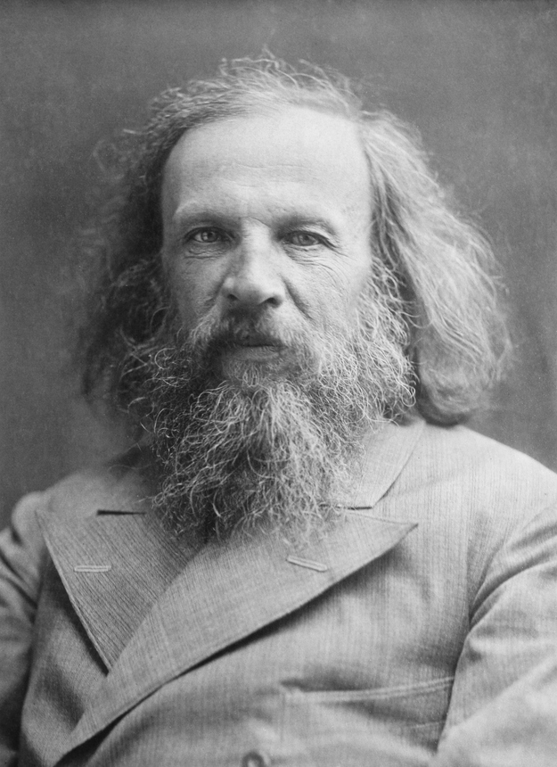
До XVIII века пользовались русским мерами длины, затем Петр I предложил воспользоваться английскими мерами длины – ярд, фут и дюйм.
Применение самых разнообразных мер длины
затрудняло развитие науки, торговли между
странами. Поэтому назрела необходимость введения единой системы мер.
Метрическая система мер была разработана во Франции в 18 в., в России допущена в 19 в. законом разработанным Д.И.Менделеевым.
Основная единица длины- 1 метр ( от греческого слова " метрон"- мера).Метр равен
1/40000000 части земного меридиана.
Эталон метра хранится в Международном
бюро мер и весов во Франции.

Slide 24
ЗАКЛЮЧЕНИЕ
Проведенная нами работа интересна. Мы ближе познакомились со старинными русскими единицами измерения длины. Выявили связь между старинными единицами длины и устным народным творчеством – пословицами, поговорками. Большинство старых мер забыто, вышло из употребления, но многие из них встречаются в литературных произведениях, исторических памятниках. История мер – это история торговли, ремесел, сельского хозяйства и строительства, а в конечном итоге – это часть истории человечества. Но в ходе эксперимента мы пришли к выводу, что измерения с помощью старинных мер длины оказываются не точными, они неудобны для измерений. Выполнив все задачи исследования, можно сказать, что наша гипотеза подтвердилась: что старинные русские меры длины утратили свою значимость по причине своей неточности и были заменены на единицы измерения принятые во всём мире

Slide 25

Спасибо за внимание

Slide 26
ЛИТЕРАТУРА
1.Н.Я. Виленкин, В.И. Жохов, А.С. Чесноков, С.И. Щварцбурд Математика 5 класс, издательство «Мнемозина», Москва, 2015
2. Г.И. Глейзер «История математики в школе»
IV- VI классы. – Москва «Просвещение», 1981.
3.И.Я. Депман, Н.Я. Виленкин «За страницами учебника математики» Москва «Просвещение», 1989.
4. Ю.Г. Круглов, библиотека словесника «Русские народные загадки, пословицы, поговорки», Москва «Просвещение», 1980.

